Slide 1


Rendición de Cuentas
III Trimestre 2021

Slide 2


Caracterización de los afiliados
Gestión

Slide 3



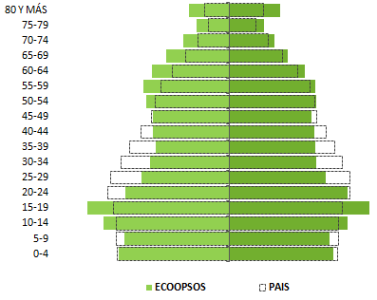
Caracterización Poblacional Régimen Subsidiado
Grupo de edad | Nacional (País) |  | ECOOPSOS EPS SAS
 | Hombres | Mujeres | Hombres | Mujeres
0-4 | 2.003.850 | 1.918.319 | 12.100 | 11.319
5-9 | 2.021.769 | 1.936.026 | 11.530 | 10.917
10-14 | 2.028.355 | 1.945.150 | 13.779 | 12.909
15-19 | 2.085.935 | 2.016.401 | 15.576 | 15.234
20-24 | 2.173.233 | 2.139.671 | 11.372 | 12.850
25-29 | 2.135.292 | 2.152.858 | 9.669 | 10.442
30-34 | 1.946.294 | 2.007.982 | 8.711 | 9.471
35-39 | 1.782.290 | 1.879.454 | 8.095 | 9.392
40-44 | 1.594.976 | 1.725.658 | 8.388 | 9.248
45-49 | 1.391.528 | 1.550.158 | 8.456 | 8.971
50-54 | 1.330.374 | 1.518.092 | 9.098 | 9.467
55-59 | 1.228.721 | 1.429.198 | 9.409 | 9.358
60-64 | 1.021.639 | 1.207.786 | 8.501 | 8.224
65-69 | 783.132 | 940.668 | 6.981 | 6.300
70-74 | 564.288 | 692.831 | 5.133 | 4.929
75-79 | 374.091 | 473.737 | 3.610 | 3.719
80 Y MÁS | 446.464 | 603.278 | 4.422 | 5.529
Total | 24.594.882 | 26.137.267 | 154.830 | 158279

Slide 4
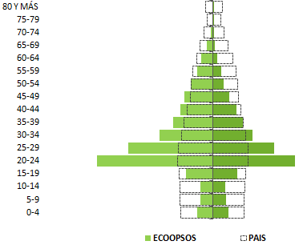
Caracterización Poblacional Régimen Contributivo
Grupo de edad | Nacional (País) |  | ECOOPSOS EPS SAS
 | Hombres | Mujeres | Hombres | Mujeres
0-4 | 2.003.850 | 1.918.319 | 290 | 282
5-9 | 2.021.769 | 1.936.026 | 232 | 237
10-14 | 2.028.355 | 1.945.150 | 233 | 219
15-19 | 2.085.935 | 2.016.401 | 483 | 435
20-24 | 2.173.233 | 2.139.671 | 2.098 | 1.469
25-29 | 2.135.292 | 2.152.858 | 1.525 | 1.107
30-34 | 1.946.294 | 2.007.982 | 971 | 716
35-39 | 1.782.290 | 1.879.454 | 727 | 541
40-44 | 1.594.976 | 1.725.658 | 591 | 417
45-49 | 1.391.528 | 1.550.158 | 518 | 285
50-54 | 1.330.374 | 1.518.092 | 404 | 197
55-59 | 1.228.721 | 1.429.198 | 287 | 144
60-64 | 1.021.639 | 1.207.786 | 208 | 72
65-69 | 783.132 | 940.668 | 111 | 35
70-74 | 564.288 | 692.831 | 42 | 20
75-79 | 374.091 | 473.737 | 7 | 19
80 Y MÁS | 446.464 | 603.278 | 7 | 13
Total | 24.594.882 | 26.137.267 | 8.734 | 6.208

Slide 5
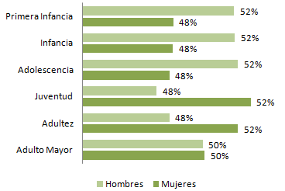
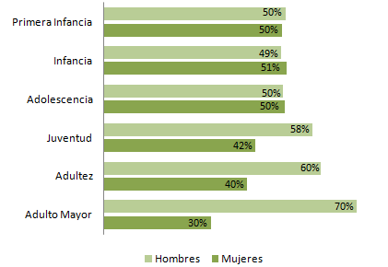
Caracterización Territorial y Demográfica
Población por curso de vida - Régimen Subsidiado
Población por curso de vida - Régimen Contributivo

Slide 6
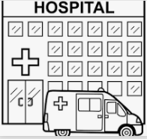
Mortalidad y Morbilidad
Gestión

Slide 7



Caracterización de la Mortalidad
1° Causa
Enfermedades respiratorias
2° Causa
Enfermedades Cardiacas
3° Causa
Neoplasias malignas
Fuente: SISPRO – Cubo de indicadores- EEVV

Slide 8
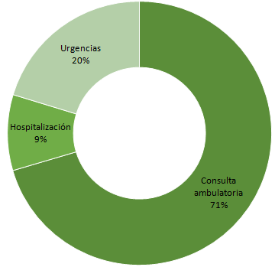
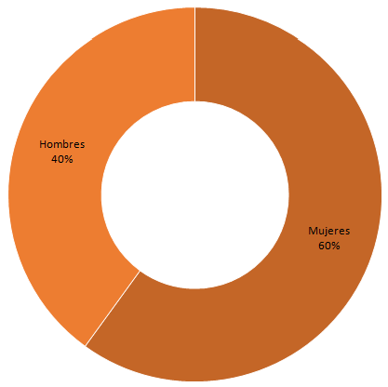
Caracterización de la Morbilidad
Con corte a septiembre del 2021 se registró un total 312.621 atenciones

Slide 9

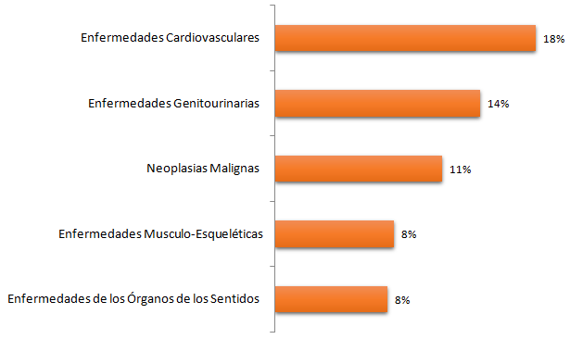
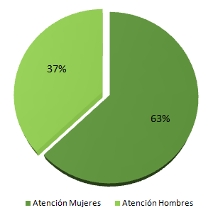
Caracterización de la Morbilidad
Consulta Externa
(5 primeras causas)

Slide 10

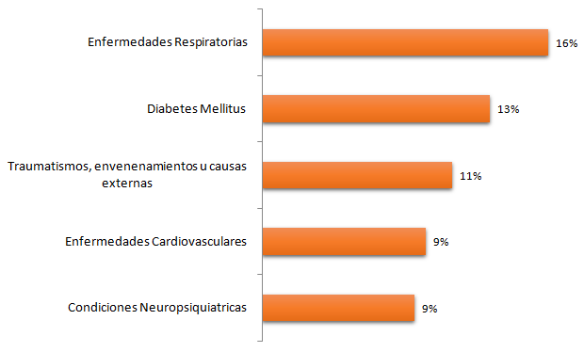
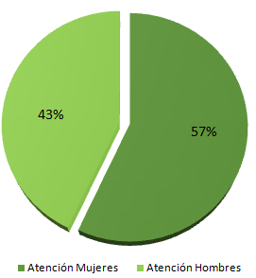
Caracterización de la Morbilidad
Urgencias
(5 primeras causas)

Slide 11

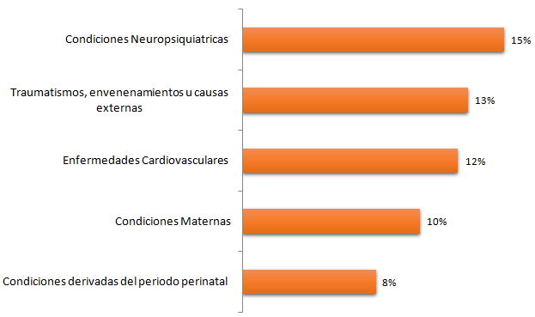
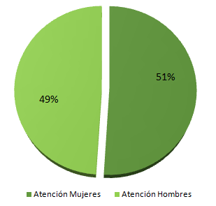
Caracterización de la Morbilidad
Hospitalización
(5 primeras causas)

Slide 12

Sistema Obligatorio Garantía de la Calidad
Oportunidad en la atención
Gestión

Slide 13
Sistema Obligatorio Garantía de la Calidad
Oportunidad en la atención
Es el conjunto de instituciones, normas, requisitos, mecanismos, y procesos deliberados y sistemáticos que desarrolla el sector salud para generar, mantener y mejorar la calidad de los servicios de salud en el país. El cual se encuentra normado por el Decreto 1011 de 2006 y consta de cuatro componentes.
Sistema Único de Habilitación
Sistema Único de Acreditación
Sistema de Información para la Calidad
Auditoria para el Mejoramiento de la Calidad (PAMEC)
IPS/
PROVEEDORES

Slide 14
Sistema de Información para la Calidad
Accesibilidad
Oportunidad
Continuidad
Seguridad
Pertinencia
Este componente tiene por objeto estimular la competencia por calidad entre los agentes del sector que al mismo tiempo, permita orientar a los usuarios en el conocimiento de las características del sistema, en el ejercicio de sus derechos y deberes y en los niveles de calidad de los Prestadores de Servicios de Salud y de las EAPB, de manera que puedan tomar decisiones informadas en el momento de ejercer los derechos que para ellos contempla el Sistema General de Seguridad Social en Salud.

Slide 15
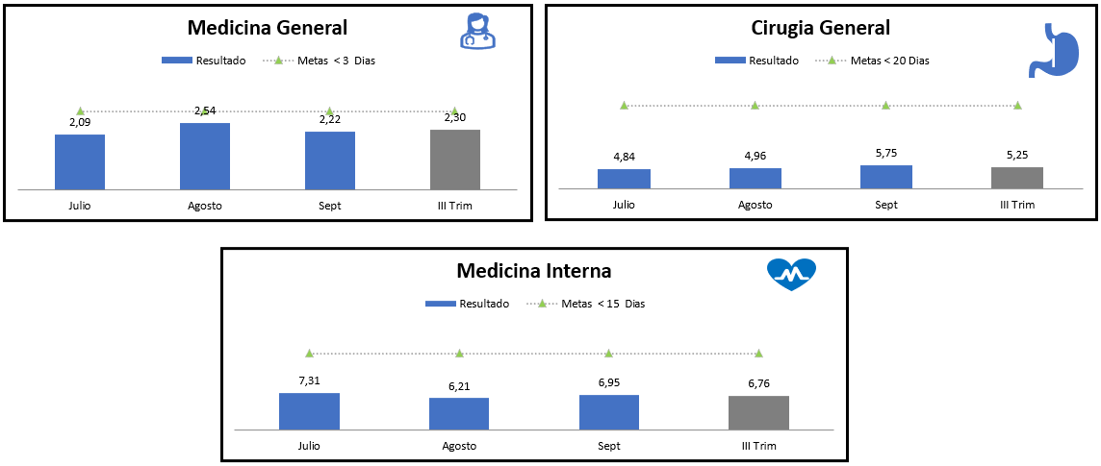
Oportunidad de la Asignación de la Cita

Slide 16
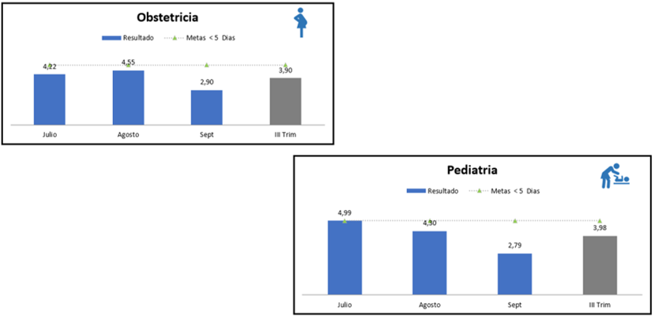
Oportunidad de la Asignación de la Cita

Slide 17
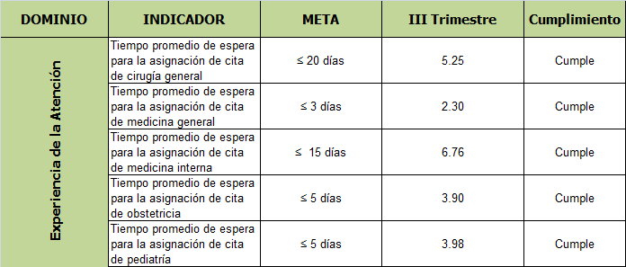
Consolidado III Trimestre 2021

Slide 18
Informe
III Trimestre 2021
Red de Prestadores
Dirección de Red de Prestadores.

Slide 19

Contratación por tipo de entidad
Dirección de Red de Prestadores.

Slide 20
Contratación por modalidad
Dirección de Red de Prestadores.

Slide 21
Contratación por nivel de atención
Dirección de Red de Prestadores.

Slide 22
Estado de contratos
Dirección de Red de Prestadores.

Slide 23
Comportamiento de suscripción de contratos
Comportamiento | 2019 | 2020 | 2021 |  |  |  |  |  |  |  |  | Total general
 |  |  | enero | febrero | Marzo | abril | mayo | Junio | Julio | Agosto | Septiembre
Nuevo |  | 46 | 3 | 3 | 4 | 5 | 3 | 3 | 1 | 4 | 2 | 74
Retoma | 7 | 186 | 9 | 8 | 9 | 13 | 18 | 27 | 9 | 2 | 3 | 291
Total general | 7 | 232 | 12 | 11 | 13 | 18 | 21 | 30 | 10 | 6 | 5 | 365
Dirección de Red de Prestadores.

Slide 24
Informe
III Trimestre 2021
Gestión Operaciones
Dirección de Operaciones

Slide 25
Nuevos Afiliados
Dirección de Operaciones

Slide 26
Cantidad Afiliados
Dirección de Operaciones

Slide 27
Traslado Desde Otras EPSS

Slide 28
Traslado a Otras EPS

Slide 29
Movilidad

Slide 30
Portabilidad

Slide 31
Rendición de Cuentas III trimestre
Satisfacción y Atención al usuario
Gestión
Dirección de Mercadeo y Comunicaciones.

Slide 32

Satisfaccion
Dirección de Mercadeo y Comunicaciones.

Slide 33
Cantidad de Oficinas de Atención al Usuario y gestión
Departamento | Oficinas | Gestión (usuarios atendidos)
Antioquia | 26 Oficinas | 11753
Boyacá | 7 Oficinas | 4226
Córdoba | 1 Oficina | 44
Cundinamarca | 54 Oficinas | 57254
Huila | 16 Oficinas | 25277
Meta | 6 Oficinas | 3118
Norte de Santander | 3 Oficinas | 9262
Tolima | 28 Oficinas | 18360
TOTAL | 141 Oficinas | 129294
Las oficinas de atención al usuario de Ecoopsos EPS, están destinadas a solucionar las solicitudes e inquietudes de nuestros afiliados, siguiendo políticas de enfoque diferencial y atención preferencial.
Los trámites que se pueden realizar son solicitud de servicios, gestión de afiliaciones, solicitud de información, PQR’s, actividades de salud enfocadas a la gestión del riesgo, participación ciudadana, entre otros.
Dirección de Mercadeo y Comunicaciones.

Slide 34
Gestión en Oficinas de Atención al Usuario y Tiempo Promedio de Atención por mes
DEPARTAMENTO | Usuarios Atendidos Julio | Tiempo Promedio de Atención Julio | Usuarios Atendidos Agosto | Tiempo Promedio de Atención Agosto | Usuarios Atendidos Septiembre | Tiempo Promedio de Atención Septiembre
ANTIOQUIA | 3269 | 16 min | 4441 | 16 min | 4043 | 15
BOYACA | 1299 | 15 min | 1319 | 13 min | 1608 | 14
CORDOBA | 14 | 10 min | 13 | 12 min | 17 | 11
CUNDINAMARCA | 19272 | 13 min | 17662 | 14 min | 20320 | 13
HUILA | 8370 | 15 min | 8315 | 16 min | 8592 | 14
META | 678 | 14 min | 1173 | 15 min | 1267 | 14
NORTE DE SANTANDER | 3487 | 13 min | 2444 | 14 min | 3331 | 13
TOLIMA | 6718 | 13 min | 5522 | 14 min | 6120 | 13
Total general | 45418 | 13 min | 41509 | 14 min | 45298 | 13
Dirección de Mercadeo y Comunicaciones.

Slide 35
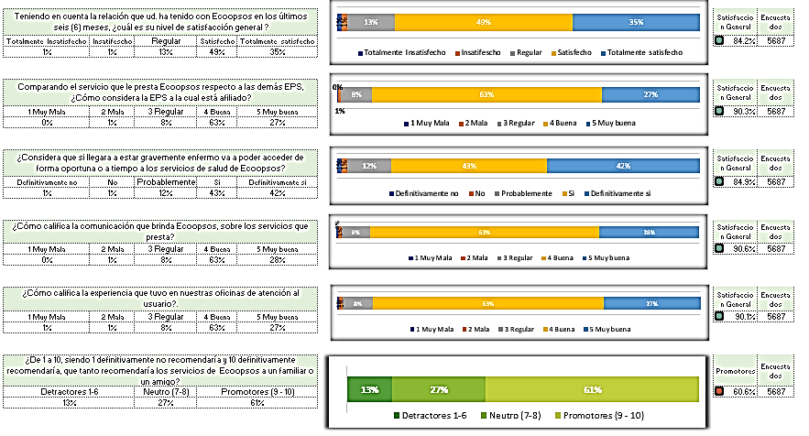
Informe de las encuestas de satisfacción III trimestre 2021
Dirección de Mercadeo y Comunicaciones.

Slide 36
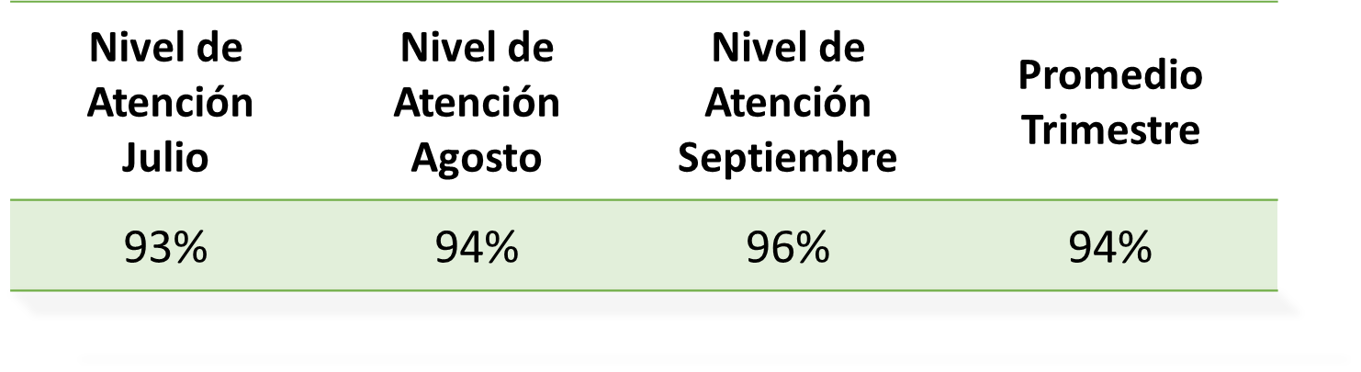
Gestión Contact Center
El tiempo de espera de respuesta, es 20 segundos en promedio
Dirección de Mercadeo y Comunicaciones.

Slide 37


